Slide 1



Parcours Data Scientist
Projet 8 :
Veille Technologique
Recurrent Neural Networks

Slide 2
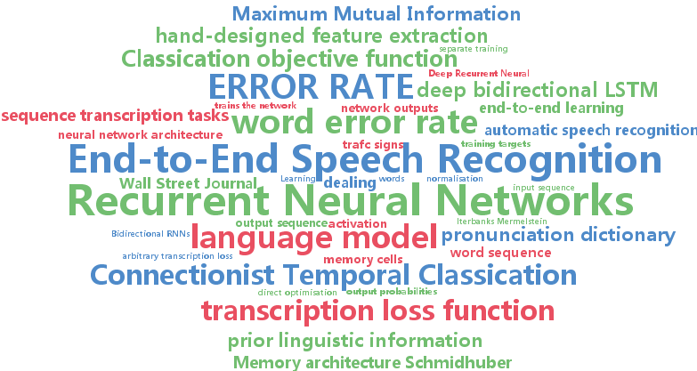
Sommaire
Principe du RNN
Problèmes liés
Utilisation
Etat de l’art
Simple RNN
LSTM
GRU
QRNN
Evaluation
Conclusion

Slide 3
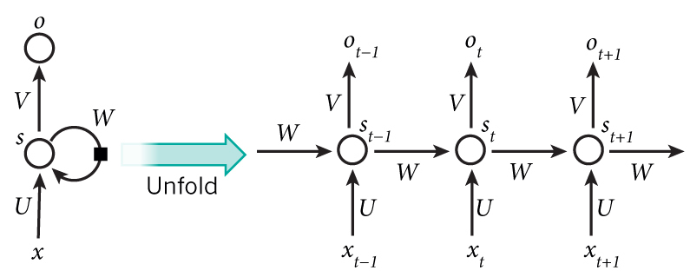
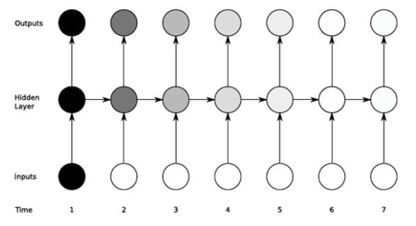
Principe du RNN
Prédictions sur des données temporelles
Sorties récurrentes
Utilisation multiples
Retards
analyse de texte
Traduction
…
Back propagation différente
BP dans le temps et l’espace
Problème
Vanishing Gradient

Slide 4
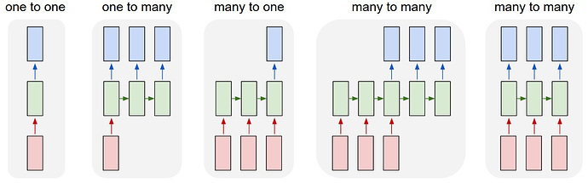
Principe du RNN
Utilisation
1-to-1 : Classification simple
1-to-N : Générateur
N-to-1 : Classification « complexe »
N-to-N : Traduction / multi Classification

Slide 5
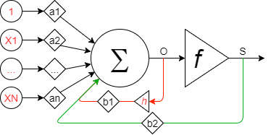
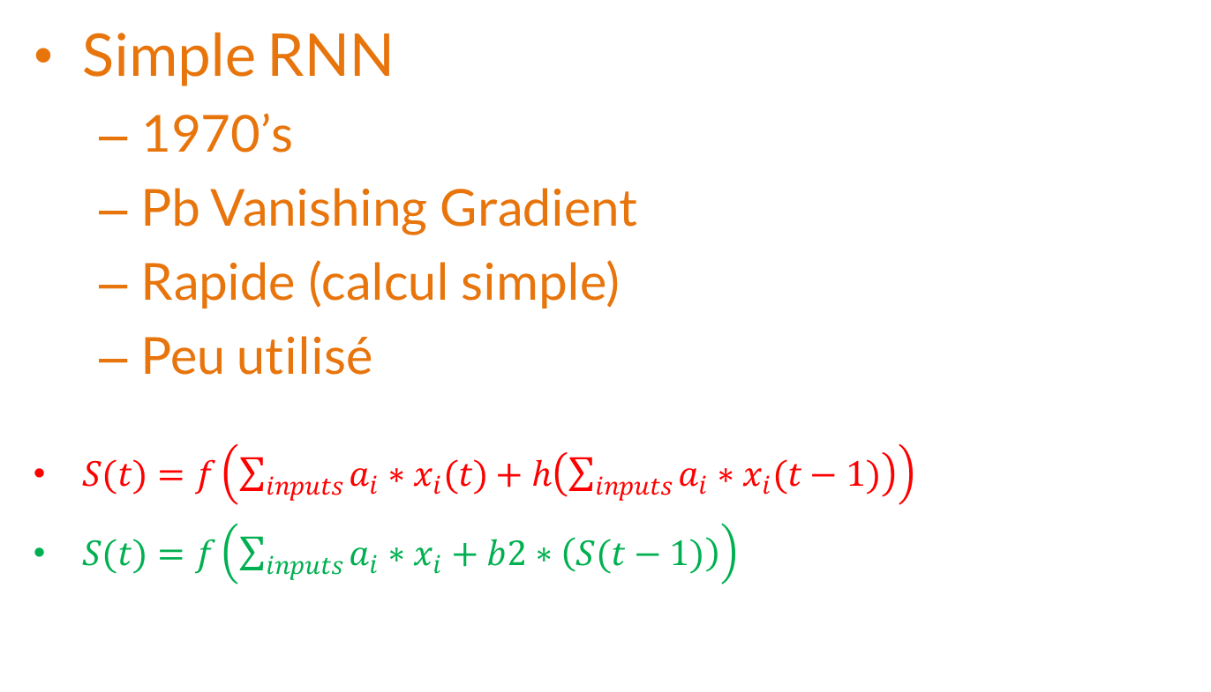
Etat de l’art
Simple RNN
1970’s
Pb Vanishing Gradient
Rapide (calcul simple)
Peu utilisé
$S(t)=f\left(\sum_{inputs}{a_{i}∗x_{i}(t)}+h\left(\sum_{inputs}{a_{i}∗x_{i}(t−1)}\right)\right)$
$S(t)=f\left(\sum_{inputs}{a_{i}∗x_{i}}+b2∗\left(S(t−1)\right)\right)$

Slide 6
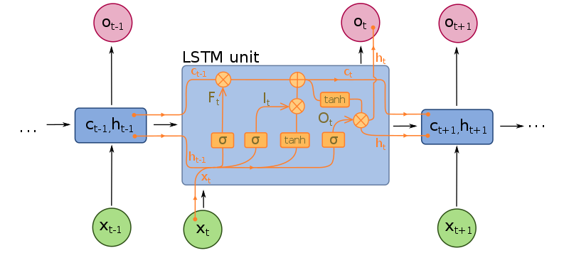
Etat de l’art
LSTM 1997
2 portes + 2 Etats
Hidden & Cell State
Input & Output Gate
LSTM 2000
3ème porte
Forget Gate
Performances très hautes
Gourmant en calcul
Nombreuses variations

Slide 7
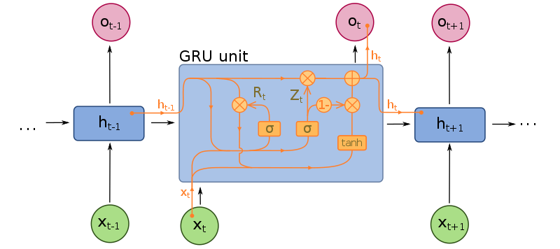
Etat de l’art
GRU
2014
Plus rapide que LSTM
Même performances
Basé sur LSTM
1 état (Hidden State)
2 portes
Update Gate
Reset Gate

Slide 8
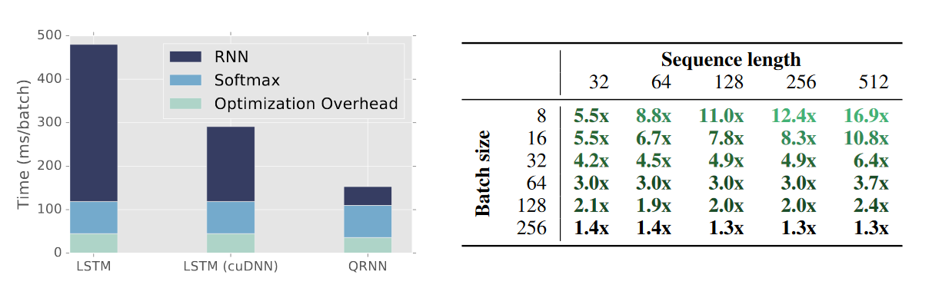
Etat de l’art
QRNN
2016/2017 (https://arxiv.org/abs/1611.01576)
Nouvelle architecture (Parallélisme des calculs)
Plus rapide que LSTM/GRU
Performances encore basses

Slide 9
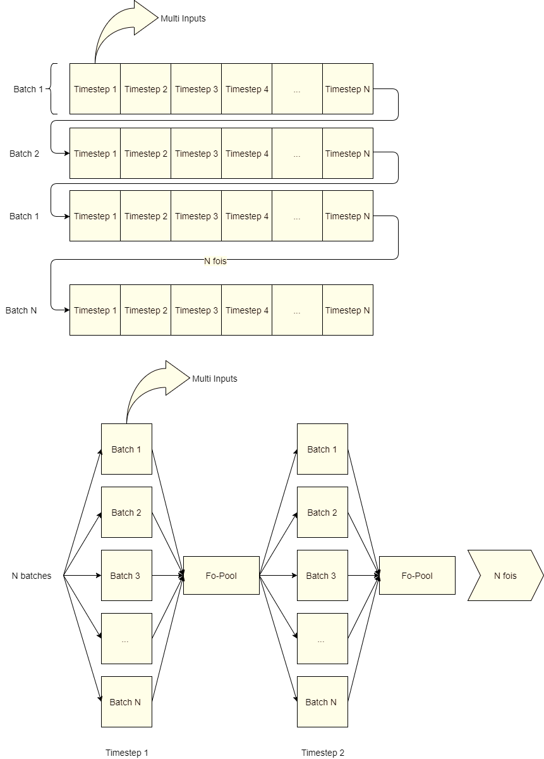
Etat de l’art
QRNN
SRNN/LSTM/GRU
QRNN

Slide 10
Evaluation
Dataset : Large Movie Review Dataset
Type : Analyse de Sentiments
Contenu : 25k commentaires train + 25k test
(50 % positifs et Négatifs)
Longueur de la séquence à choisir
Dataset préparé
Evaluation à topologie identique
1 Embedding Layer (1 -> 128 dimensions)
1 Cellule SRNN/LSTM/GRU/QRNN
1 Layer FC + Sigmoïde
Optimiser : Adam
Metriques : Accuracy, Loss, Temps
1 Epoch (Overfitting)

Slide 11
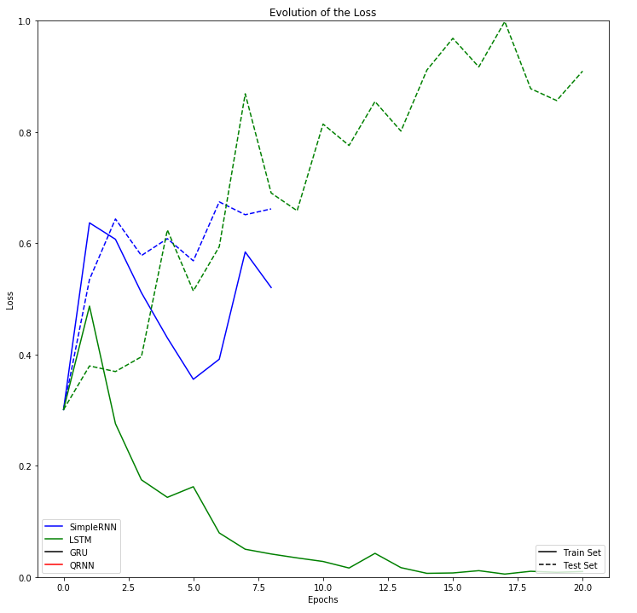
Evaluation

Slide 12
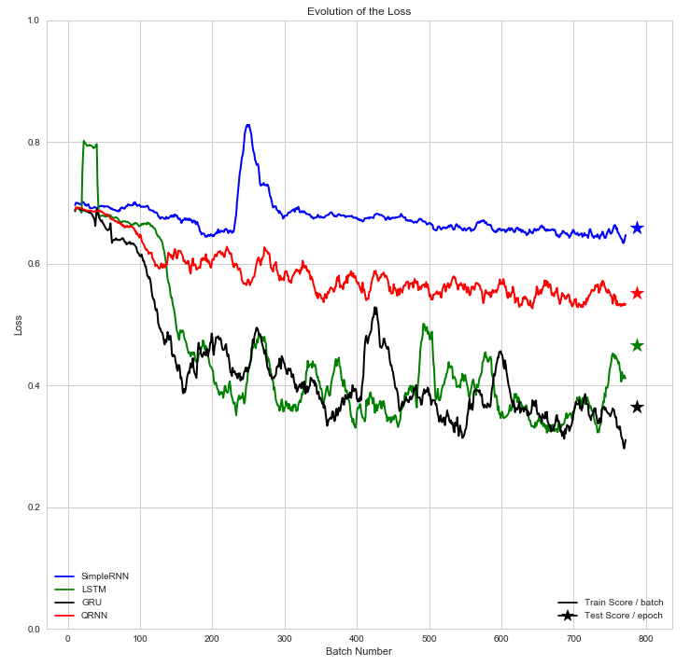
Evaluation

Slide 13
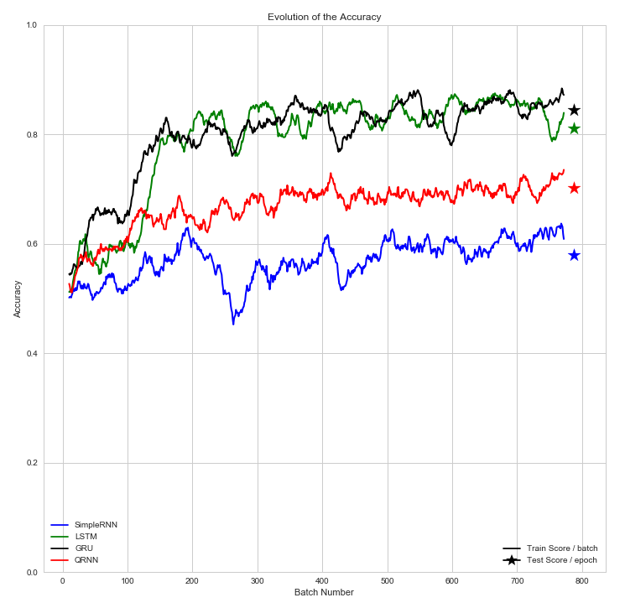
Evaluation

Slide 14
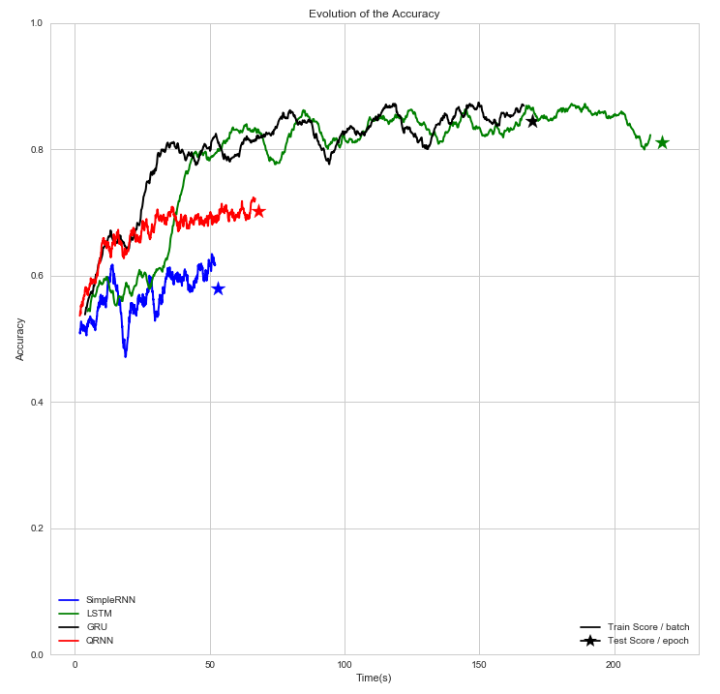
Evaluation

Slide 15
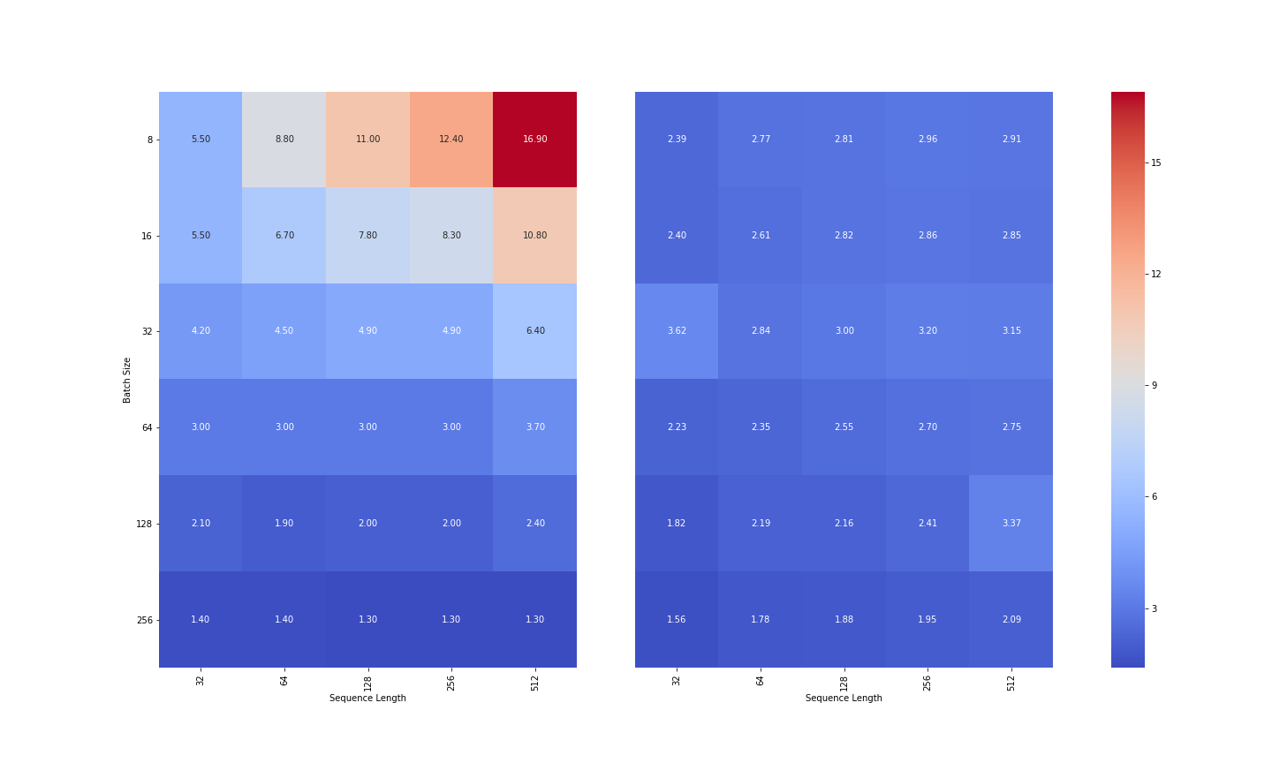
Evaluation

Slide 16
Evaluation
Pas les Performances souhaitées
Possibilité d’optimisations importantes
Régularisations
Stride/Kernel
Dropout (1D)
Gradient Clipping
Modèles récent
Evolutions possible (LSTM)
Pas le gain de temps évalué
Différents critères
Différents GPU ?
Modèle non optimisé (Github) ?

Slide 17
Conclusion
Forte évolutions en 50 ans
Champ d’application très large
Très démocratisé (traduction, Analyse de sentiments, classification)
30 ans de flottements
Encore limite (musique : GANs)
LSTM très majoritaire
QRNN encore un peu jeune mais prometteur
Le synthetic gradient : novateur contre VG/EG ?

Slide 18
